Slide 1
開発演習成果発表
株式会社イシダシステム開発 島津璃奈
2026/5/29

Slide 2
スケジュールについて

Slide 3
開発スケジュールについて（予定）
20日 | 21日 | 22日 | 25日 | 26日 | 27日 | 28日
Sample作成
クラス図作成
コード修正
修正・応用実装
DB設計・ER図
テスト作成・実施
プレゼン資料作成
コード記述

Slide 4
開発スケジュールについて
開発スケジュールについて（結果）
21日 | 22日 | 25日 | 26日 | 27日 | 28日
20日 | 21日 | 22日 | 25日 | 26日 | 27日 | 28日
Sample作成
クラス図作成
コード修正
修正・応用実装
DB設計・ER図
テスト作成・実施
コード記述
プレゼン資料作成
＝変更箇所

Slide 5
開発スケジュールについて
・当初目標にしていた機能はすべて実装できた
・大幅な遅れはなかったが、一部想定より時間がかかった

Slide 6
成果物紹介

Slide 7
成果物概要
「社員情報管理システム」
データベースにアクセスし、社内の社員と部門を管理できる
それぞれ4機能ずつ実装
→新規登録、一覧表示、登録変更、登録削除

Slide 8
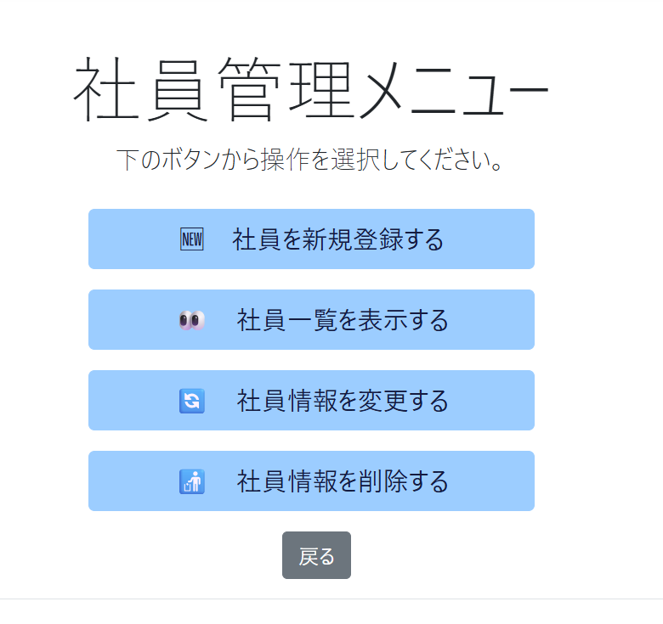
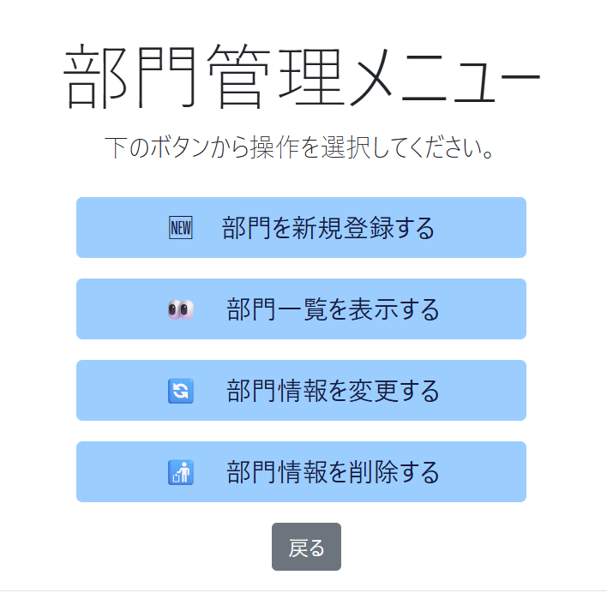
機能一覧

Slide 9
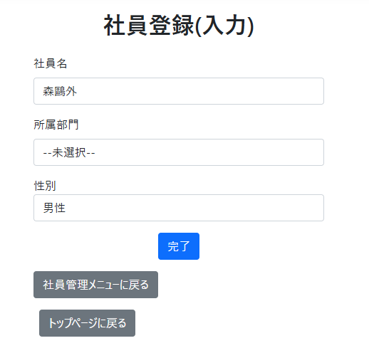
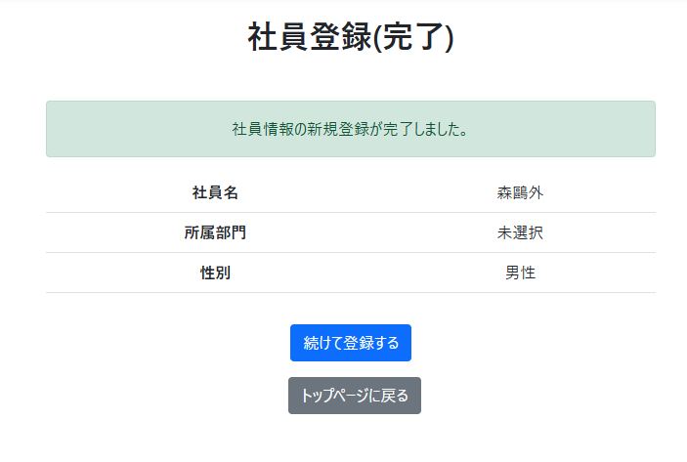
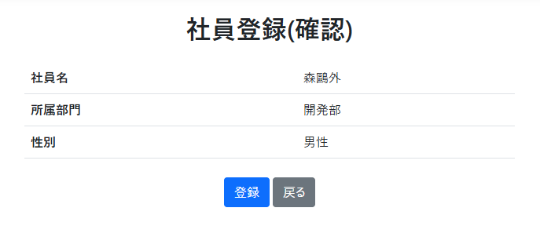
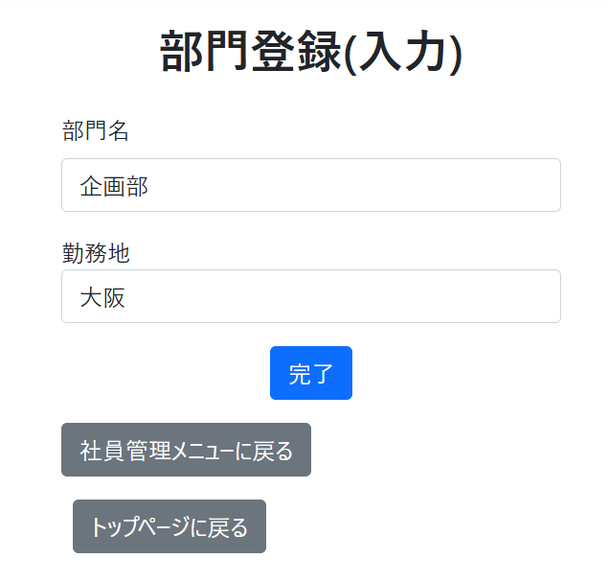
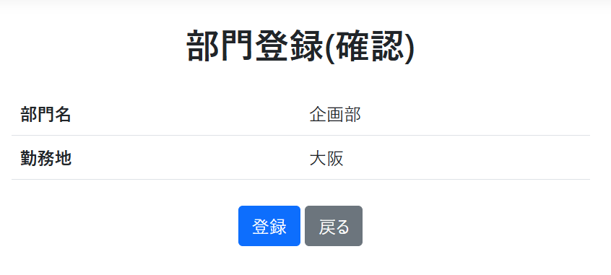
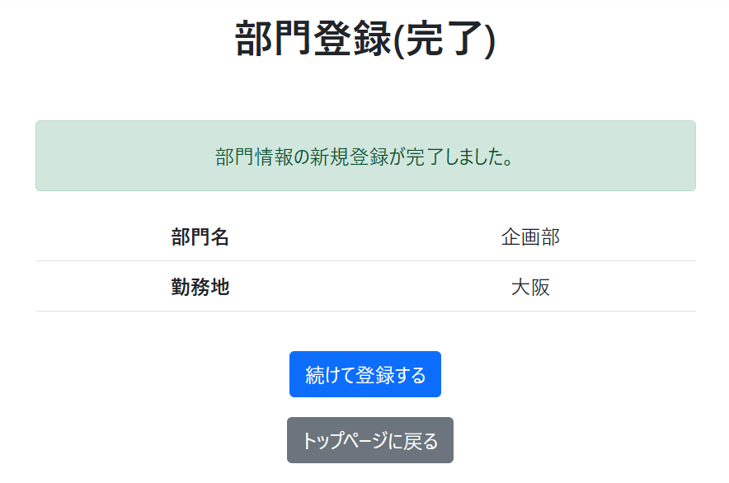
機能紹介（登録）

Slide 10
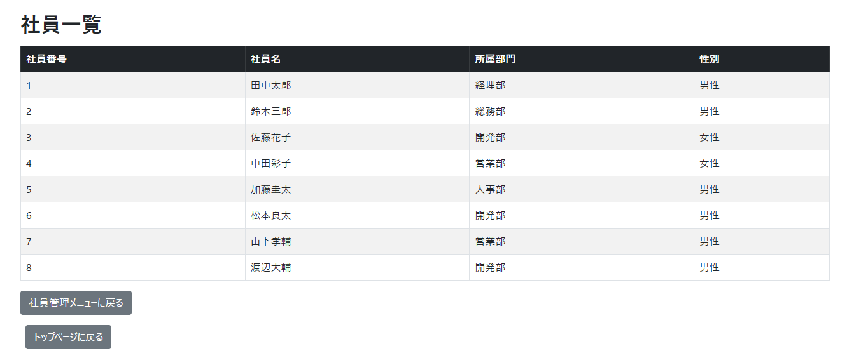
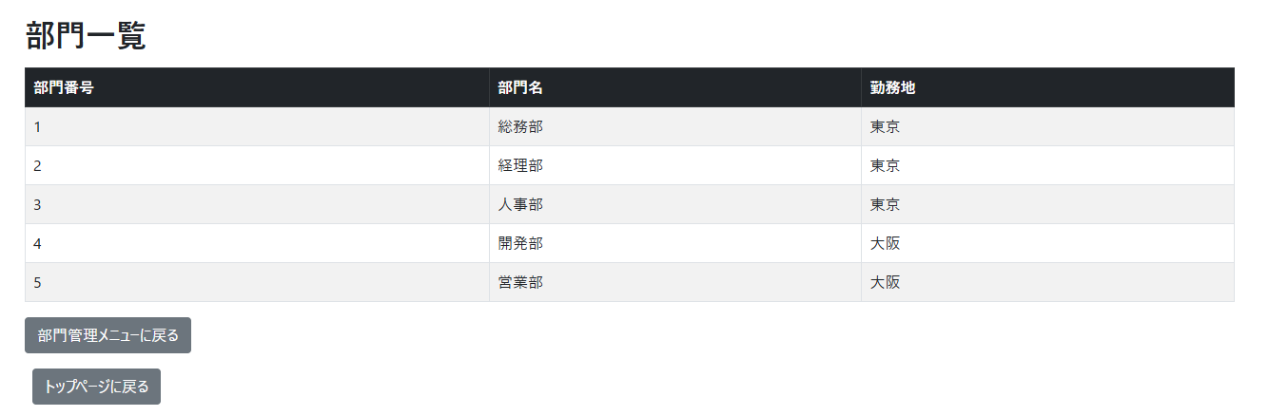
機能紹介（一覧）

Slide 11
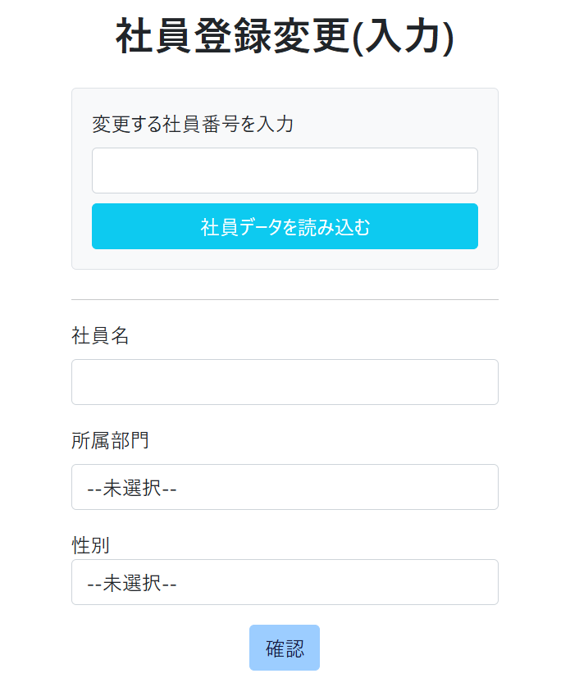
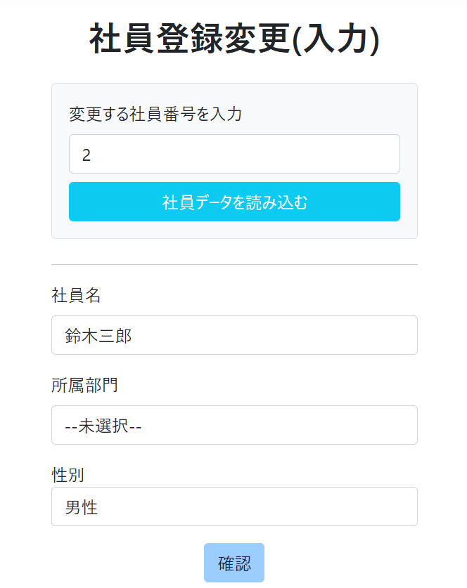
機能紹介（変更削除の番号検索）

Slide 12
成果物概要
・社員ページと部門ページを分けた
・各ページにトップと分類ごとメニューに戻るボタンを配置
・どの機能かわかる絵文字
・部門は未選択も可能
・シンプルで迷いが少ない

Slide 13
研修を通して

Slide 14
成果報告
スケジュールについて
・どれだけの時間がかかるか予測が難しい
・変更時に他の予定とどう調節するか（優先順位）
・余白を用意しておくことの重要さ

Slide 15
成果報告
開発について
・クラス図やテストケースへの理解不足
・自分で合っているつもりになっていることが多い
・やりがちなミスの傾向が掴めた

Slide 16
成果報告
その他
・コミュニケーションの重要さ
（レビューでの伝え方やグループでの協力）
・常に「誰のために、何のために」を明確に

Slide 17
今後の目標

Slide 18
エンジニアとして
・社内研修中以降も継続して自己研鑽
・最適な優先順位を考える
・わからないことを放置しない
・コードをよく読み解く癖をつける
・自分の得意不得意を研究する

Slide 19
社会人として
・常にスケジュールを意識する
・相手に伝わるように話す、書く
・コミュニケーションを欠かさない
・自分の目的を明確にする
・積極的に質問や相談をする

Slide 20
ありがとうございました

